Slide 1


Анализ организации работы в ОО по повышению качества работы с обучающимися, испытывающими трудности в освоении основных общеобразовательных программ и социальной адаптации.
14 МАРТА 2023
ШНОР, ШФЗР
МИМС
Кировского муниципального района
Ленинградской области

Slide 2
Кадровые условия организации обучения лиц с ОВЗ
укомплектованность образовательного учреждения педагогическими и руководящими сотрудниками, компетентными в понимании особых образовательных потребностей детей с ОВЗ;
степень квалификации педагогических и других сотрудников образовательного учреждения в сфере образования детей с ОВЗ (обязательное высшее образование или профессиональная переподготовка от 250 часов по соответствующему профилю дефектологического образования и повышение квалификации по проблемам организации обучения и воспитания обучающихся с ОВЗ и (или) введения ФГОС начального общего образования обучающихся с ОВЗ и (или) ФГОС образования обучающихся с интеллектуальными нарушениями (умственной отсталостью));
непрерывность профессионального развития работников педагогического образовательного учреждения в сфере коррекционной педагогики, клинической детской психологии и специальной психологии (план-график повышения квалификации педагогов, работающих с детьми с ОВЗ)

Slide 3
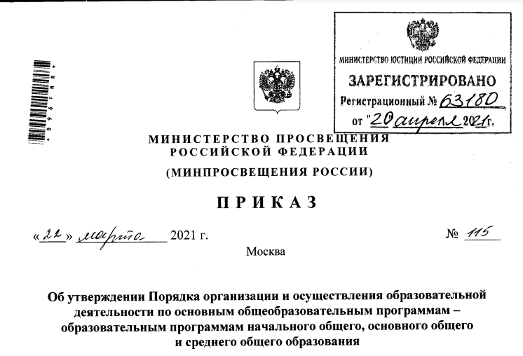
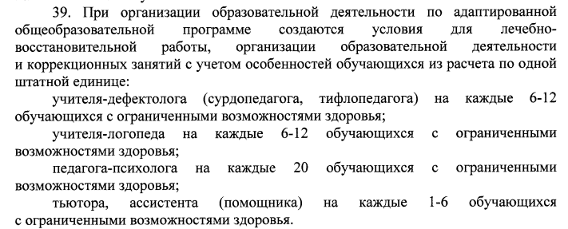

Slide 4
Мероприятия ЛОИРО 2023
Курсы повышения квалификации
Первое полугодие:
-7.4.8. Организация внеурочной деятельности обучающихся с ОВЗ в ОО, 24 часа (май 2023)
-7.4.9. Проектирование инклюзивной образовательной среды для обучающихся с ОВЗ в соответствии с требованиями ФГОС, 18 часов (апрель 2023) –ФОРМАТ СТАЖИРОВКИ
•Второе полугодие:
-7.4.11. Технологии обучения и ППС обучающихся с выраженной умственной отсталостью, 72 часа
-7.4.13. Технологии профориентации и трудового обучения умственно отсталых школьников, 72 часа
-7.4.17 Технологии оценки результатов обучения школьников с ОВЗ, 24 часа
-7.4.18. Проектирование инклюзивной образовательной среды для обучающихся с ОВЗ в соответствии с требованиями ФГОС, 18 часов –ФОРМАТ СТАЖИРОВКИ
7.4.19 Разработка и реализация адаптированных программ дополнительного образования обучающихся с ОВЗ, 72 часа

Slide 5
Мероприятия:
Научно-практические семинары по организации обучения детей с ОВЗ
-Март, сентябрь 2023
Методические вебинары по проблемам образования
-апрель, октябрь, ноябрь 2023
Конференции, мероприятия
18 апреля 2023 –Конференция ЛОО, секция «Профориентация обучающихся с ОВЗ»
29 марта 2023 –«Методическая ярмарка» на базе ГБОУ ЛО «Сосновоборская коррекционная школа»
Октябрь 2023 –Конференция по актуальным проблемам специального образования
Кафедра специальной педагогики ЛОИРО:
Богданова Александра Александровна, заведующий кафедрой
E-mail correct@loiro.ru
Телефоны
моб. +7911-031-11-20, раб. +7(812) 372-53-93
Сайт: https://loiro.ru/about_the_university/structure/172/
Группа VK: https://vk.com/id592524856

Slide 6
Нормативно-правовые и организационно-методические условия организации инклюзивного образования обучающихся с ОВЗ

Slide 7
Необходимые изменения в локальные нормативные акты общеобразовательной организации (дополнения, изменения, коррективы)
Локальный нормативный акт, регламентирующий правила внутреннего распорядка обучающихся | Рекомендуется пересмотреть нормы данного ЛНА с учетом специфики контингента обучающихся с ОВЗ для обеспечения комфортной адаптации указанных обучающихся в общеобразовательной организации
Локальный(ые) нормативный(ые) акт(ы), регламентирующие формы, периодичность и порядок текущего контроля успеваемости, промежуточной аттестации обучающихся, в т ч находящихся на индивидуальном обучении | Рекомендуется пересмотреть нормы данного ЛНА с учетом специфики контингента обучающихся с ОВЗ
Локальный нормативный акт, регламентирующий правила приема обучающихся в образовательную организацию в части, не урегулированной законодательством об образовании | Необходимо предусмотреть особенности приема обучающихся с ОВЗ в общеобразовательную организацию
Локальный нормативный акт, регламентирующий количество обучающихся в объединении, их возрастные категории, а также продолжительность учебных занятий в объединении при реализации дополнительных общеразвивающих программ | В данном ЛНА необходимо урегулировать вопрос численного состава объединений при включении в них обучающихся с ограниченными возможностями здоровья в соответствии с направленностью дополнительных общеразвивающих программ
Локальный нормативный акт, регламентирующий организацию и проведение внутришкольного контроля в образовательной организации | Рекомендуется пересмотреть нормы данного ЛНА с целью включения вопросов, регулирующих осуществления контроля перехода и организации инклюзивного образования
Локальный нормативный акт, регламентирующий функционирование внутренней оценки качества образования в образовательной организации | Рекомендуем пересмотреть нормы данного ЛНА с целью включения вопросов, регулирующих организацию инклюзивного образования
Локальный нормативный акт, регламентирующий организацию методической работы в образовательной организации | При необходимости в данном ЛНА необходимо учесть особенности методической работы при организации инклюзивного образования (при их наличии)

Slide 8
Локальный нормативный акт образовательной организации об организации обучения по индивидуальному учебному плану детей, нуждающихся в длительном лечении, а также детей инвалидов на дому в части, не урегулированной Постановлением Правительства Ленинградской области от 12 11 2013 № 392 «Об утверждении Порядка регламентации и оформления отношений государственной или муниципальной организации и родителей (законных представителей) обучающихся, нуждающихся в длительном лечении, а также детей инвалидов в части организации обучения по основным общеобразовательным программам на дому или в медицинских организациях, находящихся на территории Ленинградской области» | При наличии данного ЛНА необходимо пересмотреть его нормы с учетом специфики контингента обучающихся с ОВЗ
Локальные нормативные акты о регулировании предоставления услуги по присмотру и уходу за детьми в группах продленного дня | При наличии данного ЛНА необходимо пересмотреть его нормы с учетом специфики контингента обучающихся с ОВЗ
Локальные нормативные акты, регламентирующие процедуры индивидуального учета результатов освоения обучающимися образовательных программ, а также хранение в архивах информации об этих результатах на бумажных и (или) электронных носителях | При наличии данного ЛНА необходимо пересмотреть его нормы с учетом специфики контингента обучающихся с ОВЗ
Положение о порядке и основаниях перевода обучающихся с ОВЗ -в следующий класс, -на обучение по адаптированным общеобразовательным программам в соответствии с заключением ПМПК, -на обучение по иному варианту адаптированной общеобразовательной программы в соответствии заключением ПМПК, -на обучение по индивидуальному учебному плану | Возможен вариант разработки отдельного локального нормативного акта по данному вопросу.
Положение о порядке пользования обучающимися лечебно оздоровительной инфраструктурой, объектами культуры и объектами спорта образовательной организации | Возможен вариант разработки отдельного локального нормативного акта по данному вопросу.
Положение о порядке посещения обучающимися по своему выбору мероприятий, проводимых в образовательной организации и не предусмотренных учебным планом | Возможен вариант разработки отдельного локального нормативного акта по данному вопросу.
Положение о рабочей программе отдельных учебных предметов и курсов внеурочной деятельности | Необходимо внесение изменений, касающихся структуру и содержания рабочей программы обучения детей с ОВЗ.

Slide 9
Локальные нормативные акты, которые необходимо разработать
Положение о психолого педагогическом консилиуме ППк образовательной организации | Данный ЛНА разрабатывается в случае организации ППк для сопровождения образования детей с ОВЗ.
Локальный нормативный акт, регламентирующий организацию и проведение итоговой аттестации обучающихся с легкой умственной отсталостью | Данный ЛНА разрабатывается при наличии в общеобразовательной организации таких обучающихся с учетом требований ФГОС ОУО
Положение о тьюторском сопровождении обучающихся с ОВЗ | Данный ЛНА разрабатывается при наличии в ОО ставок тьютора и детей с ОВЗ, нуждающихся в тьюторском сопровождении
Должностные инструкции тьютора специалистов службы сопровождения | Данный ЛНА разрабатывается при наличии в ОО ставок тьютора и детей с ОВЗ, нуждающихся в тьюторском сопровождении
Положение о ресурсном классе, должностные инструкции специалистов ресурсного класса
Положение о деятельности координатора по инклюзии в ОО, должностная инструкция координатора по инклюзии (заместителя директора по инклюзивному обучению) | Данный ЛНА разрабатывается при наличии в ОО ставки координатора по инклюзии (заместителя директора по инклюзивному обучению)

Slide 10
Организационно-педагогические и материально-технические условия реализации инклюзивного обучения
Условия для детей с ОВЗ и инвалидностью школа обеспечивает в соответствии с ч. 3 ст. 79 Федерального закона № 273-ФЗ:
–специальные образовательные программы и методы обучения;
–специальные учебники, учебные пособия и дидактические материалы;
–специальные технические средства обучения;
–услуги ассистента (помощника), который оказывает обучающимся необходимую техническую помощь;
–групповые и индивидуальные коррекционные занятия;
–доступная среда (беспрепятственный доступ в здание и на территорию и т. д.);
–сокращенное количество детей в учебной группе (классе)

Slide 11
Разработка адаптированных образовательных программ для обучающихся с ОВЗ в условиях инклюзивного образования

Slide 12
Нормативное обеспечение реализации АООП
ФГОС начального общего образования обучающихся с ограниченными возможностями здоровья (Приказ Минобрнауки России от 19.12.2014 N 1598)
ФГОС начального общего образования, утвержденный приказом Минпросвещения России от 31.05.2021 №286
Федеральный государственный образовательный стандарт основного общего образования (Приказ Минпросвещения России от 31.05.2021 г. № 287, зарегистрирован Министерством юстиции Российской Федерации 05.07.2021 г., рег. номер –64101)
Примерная программа воспитания (одобрена решением ФУМО от 02.06.2020 г.)
ФГОС образования обучающихся с умственной отсталостью (интеллектуальными нарушениями) Приказ МинобрнаукиРоссии от 19.12.2014 N 1599)
Приказ МинпросвещенияРФ от 24.11.2022 №1026 «Об утверждении федеральной адаптированной основной общеобразовательной
программы обучающихся с умственной отсталостью
(интеллектуальными нарушениями)»

Slide 13
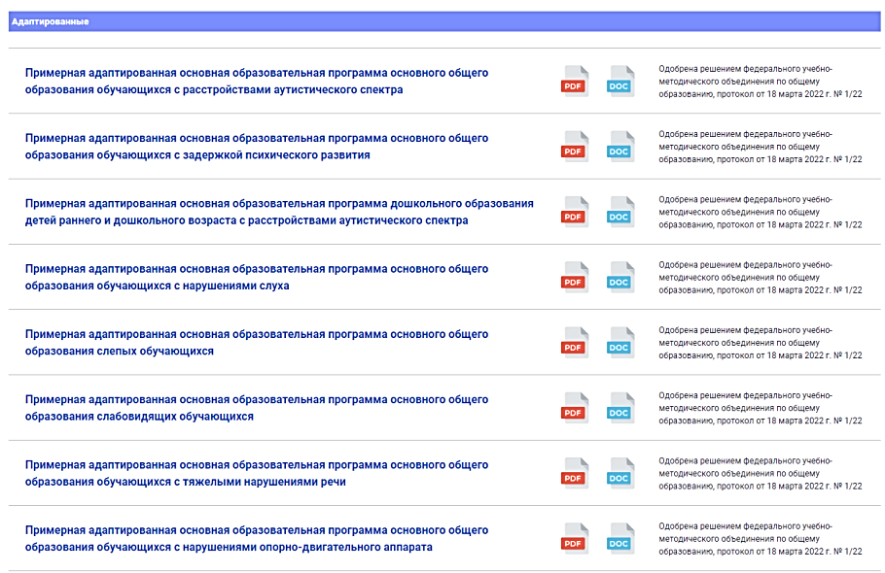
https://fgosreestr.ru/

Slide 14
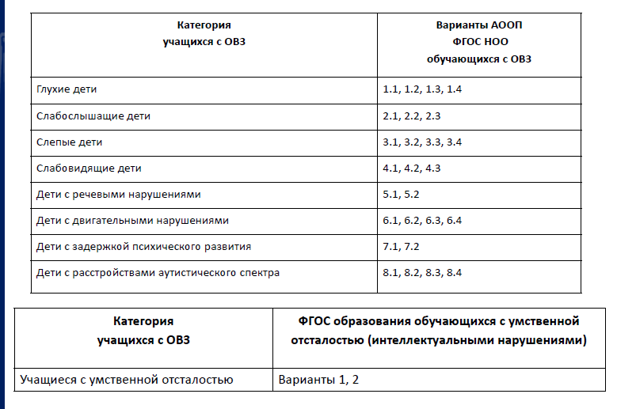

Slide 15
Программа воспитания
Пояснительная записка
Особенности организуемого в школе воспитательного процесса
Нормативно-правовое обеспечение реализации программы воспитания обучающихся с ОВЗ.
Социальное окружение и условия реализации программы воспитания
Значимые партнеры школы
Психолого-педагогическая характеристика обучающихся с ОВЗ.
Традиции воспитания
Цель и задачи воспитания обучающихся с ОВЗ
Виды, формы и содержание воспитательной деятельности
Классное руководство
Школьный урок
Курсы внеурочной деятельности
Работа с родителями
Профориентация
Здоровьесберегающая среда
Гражданско-патриотическое воспитание
Физкультура и спорт
Основные направления самоанализа воспитательной работы

Slide 16
Деятельность службы психолого-педагогического и коррекционного сопровождения образования обучающихся с ОВЗ в общеобразовательной организации

Slide 17
Специалисты службы психолого-педагогического и коррекционного сопровождения должны быть готовы к работе с:
Нормотипичными обучающимися;
II. Обучающимися, испытывающими трудности в обучении;
III. Категориями детей, нуждающиеся в особом внимании в связи с высоким риском уязвимости:
1) детьми, находящимися в трудной жизненной ситуации:
1.1) детьми – сиротами и детьми, оставшимися без попечения родителей,
1.2) обучающимися с ОВЗ, детьми-инвалидами,
1.3) детьми с отклоняющимся поведением,
2) Одаренными детьми.

Slide 18
Документация ППк:
Приказ осоздании ППк с утвержденным составом специалистов ППк;
Положение о ППк;
График проведения плановых заседаний ППк на учебный год;
Журнал учета заседаний ППк и обучающихся, прошедших ППк;
Журнал регистрации коллегиальных заключений психолого-педагогического ППК;
Протоколы заседания ППк;
Карта развития обучающегося, получающего психолого-педагогическое сопровождение;
Журнал направлений обучающихся на ПМПК.

Slide 19
Психолого-педагогическое просвещение родителей (законных представителей) обучающихся

Slide 20
Актуальность психолого-педагогического просвещения
Проблемы экономического, а порой физического выживания
Родители не владея в достаточной мере знаниями о возрастных и индивидуальных особенностях развития ребенка, осуществляют воспитание вслепую, интуитивно
Социальная тенденция самоустранения многих родителей от решения вопросов воспитания и личностного развития ребенка
Снижение воспитательной функции семьи в целом

Slide 21
Уровень психолого-педагогической культуры современных родителей недостаточен - необходима помощь специалистов сопровождения!
Общее развитие родительских компетенций
Развитие психолого-педагогической компетентности
Формирование культуры здорового и безопасного образа жизни

Slide 22
Использованные ресурсы:
Презентация выступления «Нормативно-правовые и организационно-методические условия организации инклюзивного образования обучающихся с ОВЗ» Богдановой А.А., к.п.н., доц. зав. кафедрой специальной педагогики; https://vk.com/doc133695_656730949?hash=NRhVywjy862yX4F9wkWVaybDY5NtdNj3rdkYmpWyDkw
Презентация выступления «Разработка адаптированных образовательных программ для обучающихся с ОВЗ в условиях инклюзивного образования» Богдановой А.А., к.п.н., доц. зав. кафедрой специальной педагогики; https://vk.com/doc133695_656730952?hash=e1lbIGSVV8F6mVlzM37Z3IPAzKSrUQdylMWrucG0pL0
Презентация выступления «Деятельность службы психолого–педагогического коррекционного сопровождения образования обучающихся с ОВЗ в общеобразовательной организации» Звоненко А.Б., старшего преподавателя кафедры специальной педагогики ГАОУ ДПО “ЛОИРО; https://vk.com/doc133695_656730953?hash=6D9ndwozz3QdjLJCbAsy2POD7xy1qZVkAicP4IJMEsz
Материалы вебинара ЛОИРО по теме: «Психолого-педагогическое просвещение родителей (законных представителей) обучающихся» Мартынова А.В. к.п.н., доцент кафедры педагогики и психологии ГАОУ ДПО “ЛОИРО;

Slide 23
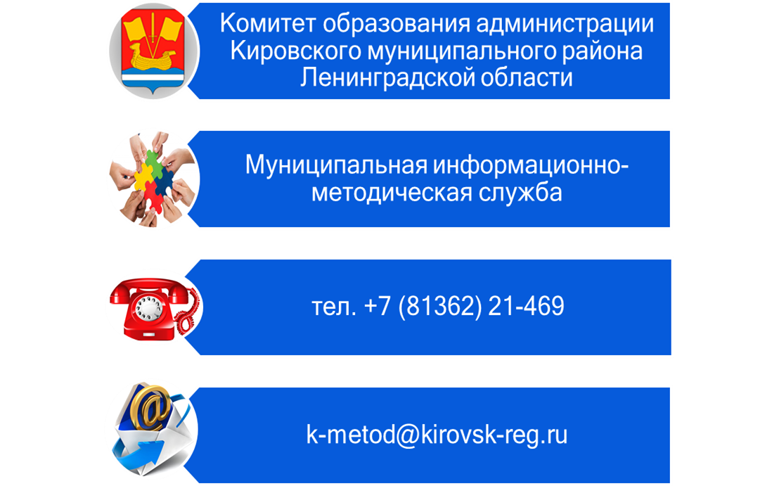
Спасибо за внимание!

